Slide 1
AKHLAQ 8
LEÇON 4
1ère partie
GAGNER SA VIE DE MANIÈRE HALAL
Réalisé par une Kaniz-e-Fatéma
Approuvé par Moulla Nissar

Slide 2
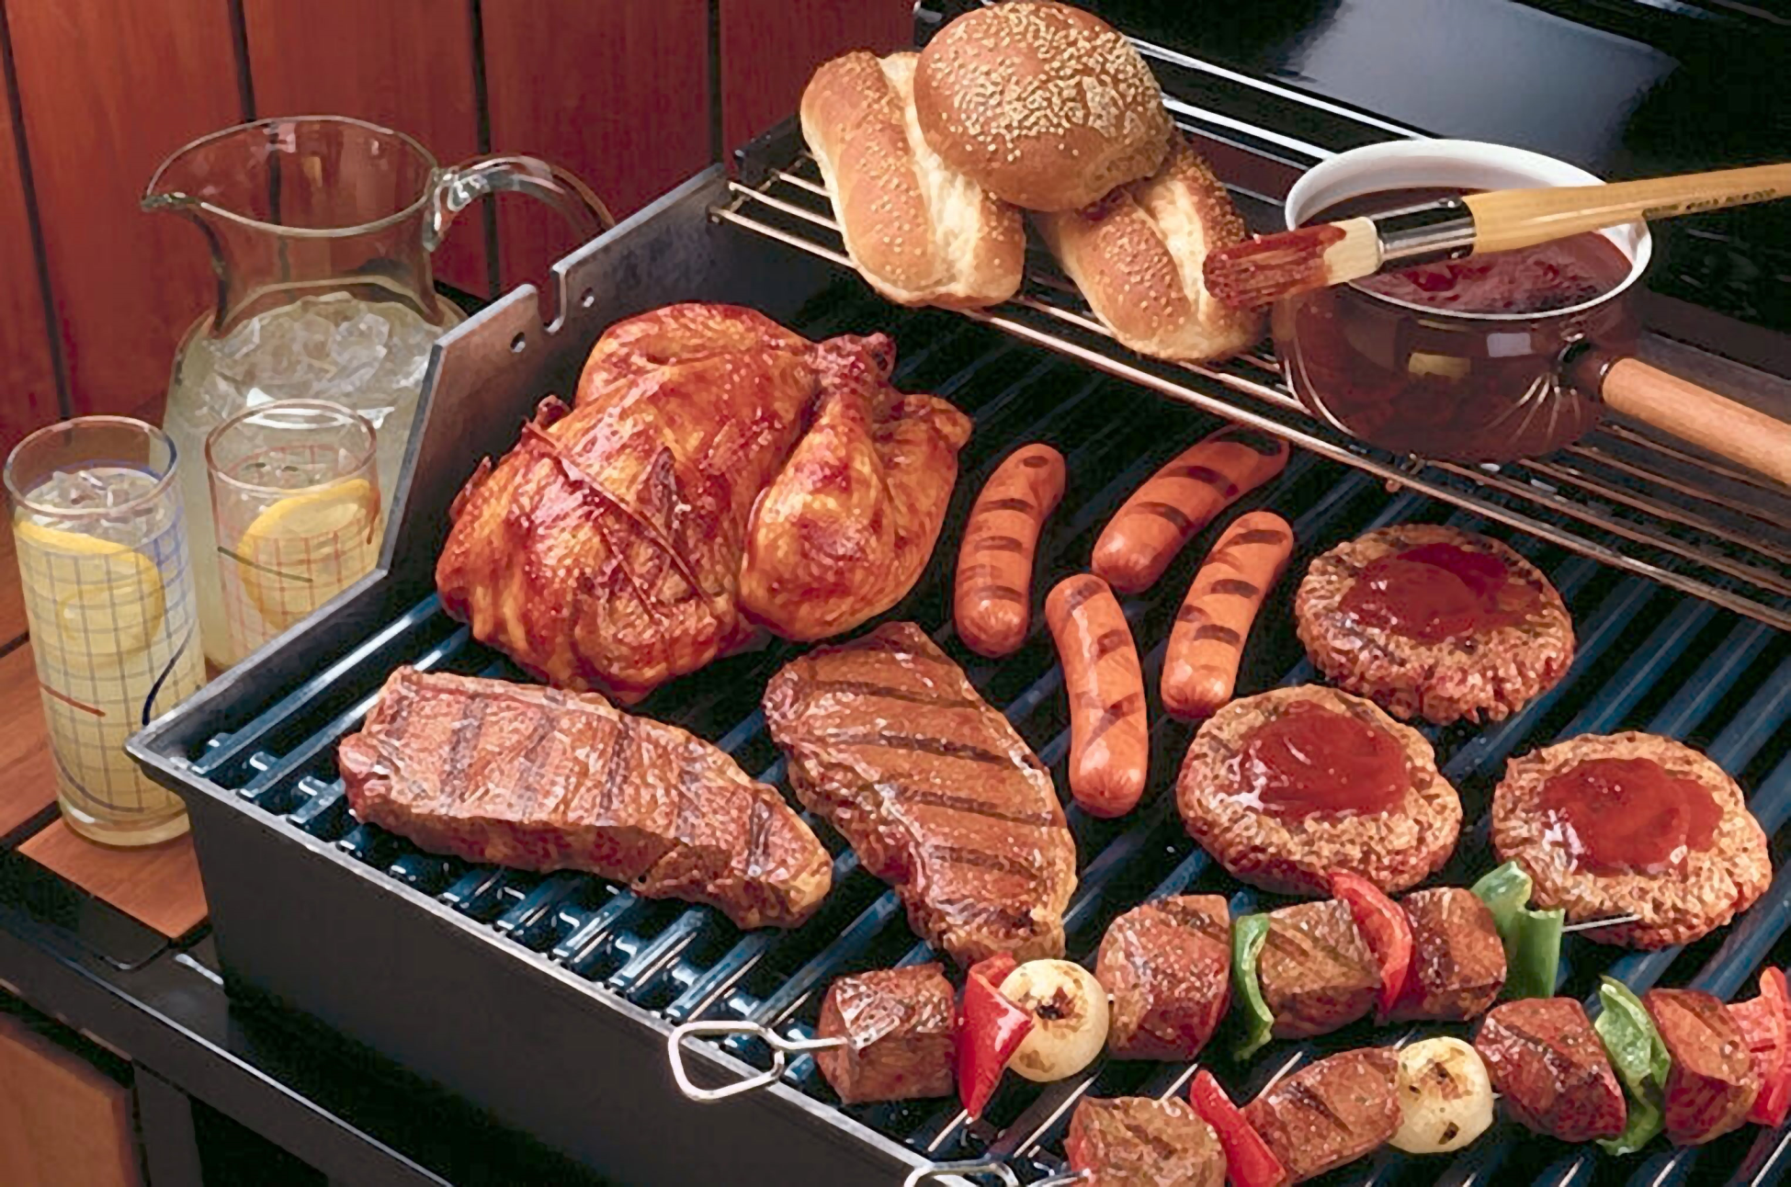
Nous sommes habitués à distinguer le Halàl du Haràm en parlant d’objets : manger ceci est Haràm, cette viande est Halal etc. Mais, nous ne songeons jamais à nos actes.

Slide 3
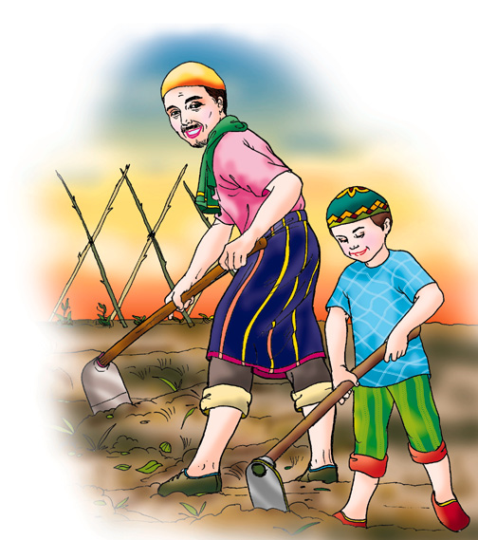
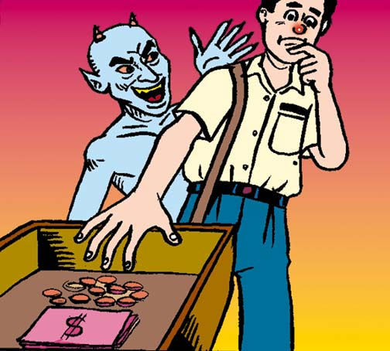
Les actes, comme les objets, peuvent être classés selon qu’ils sont Haràm ou Halàl.

Slide 4
je peux OU BIEN le mettre dans ma poche
Si je trouve un billet de 5€ par terre, ou sur mon chemin,
OU le remettre à la police.

Slide 5
Si je prends le métro tout le temps, je peux facilement trouver un moyen d’omettre de payer un billet ; dois-je faire ou ne pas faire cela?

Slide 6
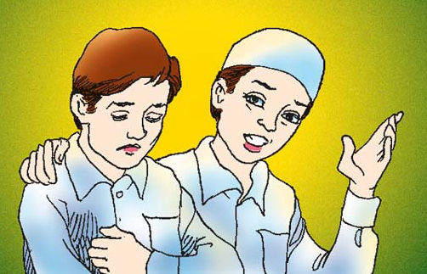
Ce sont des choses qui nous arrivent à n’importe quel moment ; à nous de choisir d’agir correctement. Notre « SUBSISTANCE » est notre moyen de vivre et de gagner notre vie.

Slide 7
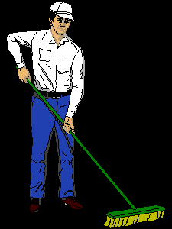
Pour les adultes, il s’agit de leur manière de gagner de l’argent, leur manière d’aider les amis, comment ils se comportent vis-à-vis des autres, comment ils s’acquittent de leurs taxes, comment ils mènent leurs affaires, s’ils paient leurs Khoums etc.

Slide 8
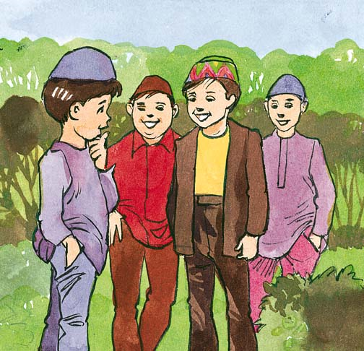
Pour les plus jeunes, encore à l’école, c’est la manière dont ils se comportent avec leurs amis, leur manière de faire les devoirs, les excuses qu’ils donnent quand ils n’ont pas fait quelque chose, etc.

Slide 9
L’Islam met l’accent sur le fait de s’assurer que ces actes ne vont pas à l’encontre de la Shariah c’est-à-dire de s’assurer que toutes ces actions sont HALÀL.

Slide 10
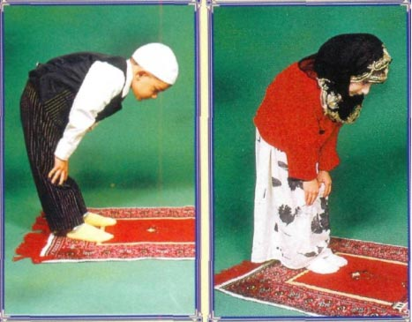
Beaucoup trop de gens accordent peu d’importance à leur manière d’agir ; par exemple, il m’importe peu d’usurper la propriété d’autrui, du moment que je donne un peu à la charité. Peu importe que je paie le Khoums ou pas, du moment que je prie.

Slide 11
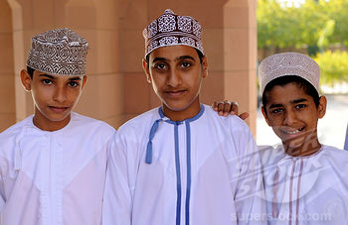
Cette attitude n’est pas digne de l’Islam, et les jeunes de la communauté doivent le réaliser et sensibiliser les autres à ce propos, par exemple.

